Slide 1

KHTN 8
Chủ đề 1:
Phản ứng hóa học
Bài 5. Tính theo phương trình hóa học

Slide 2



Slide 3


Trong công nghiệp, người ta sản xuất nhôm từ aluminium oxide (Al₂O₃). Làm thế nào tính được khối lượng nguyên liệu cần dùng để sản xuất nhôm hoặc tính khối lượng nhôm tạo ra nếu biết khối lượng nguyên liệu đã dùng?

Slide 4


Slide 5

I. ĐỊNH LUẬT BẢO TOÀN KHỐI LƯỢNG
Ví dụ
Trong phòng thí nghiệm, người ta có thể điều chế khí hydrogen (H₂) bằng cách cho kẽmtác dụng với dung dịch hydrochloric acid (HCl) theo phương trình hoá học sau:
Zn + 2HCl → ZnCl₂ + H₂↑
Tính khối lượng hydrochloric acid tham gia phản ứng và thể tích khí H₂ (đkc) thu được khi hoà tan hoàn toàn 1,3 gam kẽm.

Slide 6
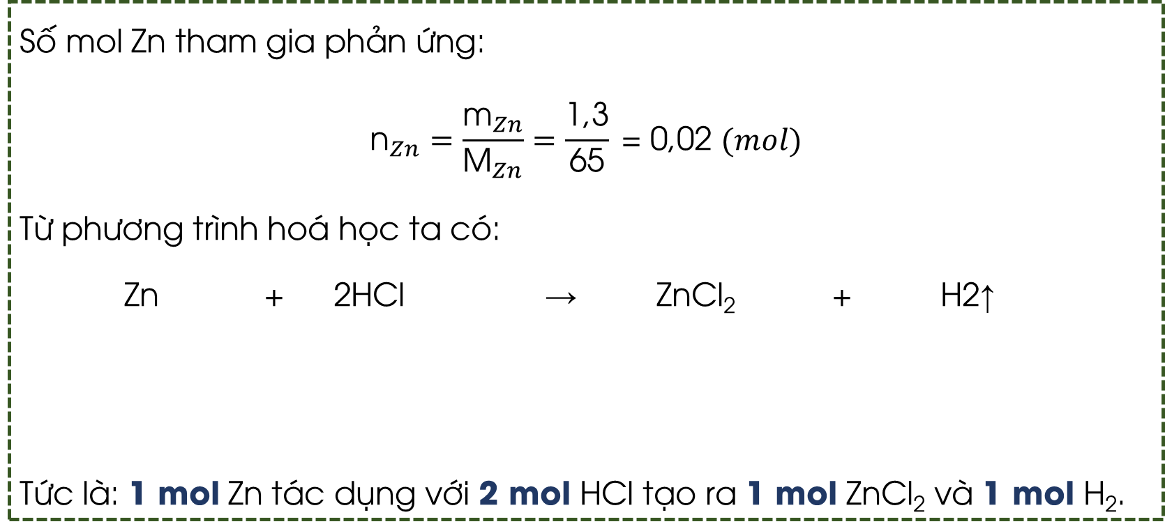
Số mol Zn tham gia phản ứng:
$${\text{n}}_{Zn}=\frac{{\text{m}}_{Zn}}{{\text{M}}_{Zn}}=\frac{\text{1}\text{,}\text{3}}{\text{65}} \text{=} \text{0}\text{,}\text{02 }(mol)$$
Từ phương trình hoá học ta có:
Zn + 2HCl → ZnCl₂ + H2↑
Tức là: 1 mol Zn tác dụng với 2 mol HCl tạo ra 1 mol ZnCl₂ và 1 mol H₂.
1 nguyên tử Zn + 2 phân tử HCl → 1 phân tử ZnCl₂ + 1 phân tử H₂
N nguyên tử Zn + 2N phân tử HCl → N phân tử ZnCl₂ + N phân tử H₂

Slide 7
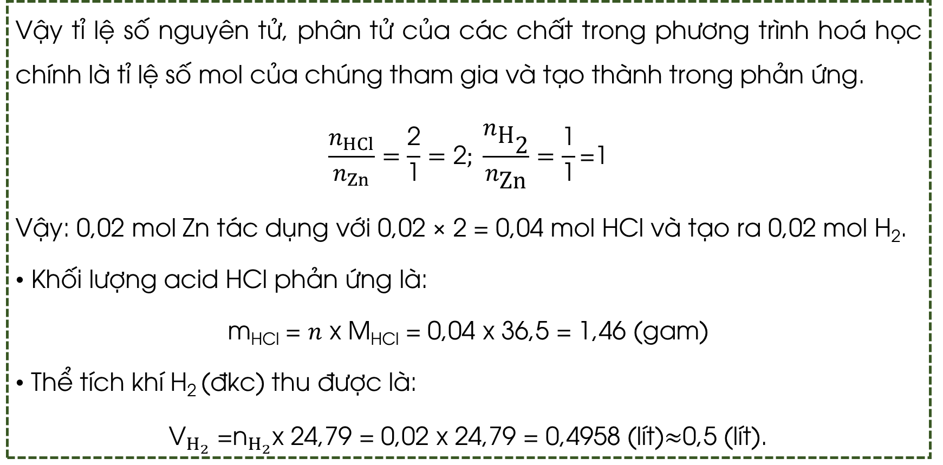
Vậy tỉ lệ số nguyên tử, phân tử của các chất trong phương trình hoá học chính là tỉ lệ số mol của chúng tham gia và tạo thành trong phản ứng.
$$\frac{n_{HCl}}{n_{Zn}}=\frac{\text{2}}{\text{1}}=\text{2}\text{; }\frac{n_{{\text{H}}_{\text{2}}}}{n_{\text{Z}\text{n}}}=\frac{\text{1}}{\text{1}}\text{=}\text{1}$$
Vậy: 0,02 mol Zn tác dụng với 0,02 × 2 = 0,04 mol HCl và tạo ra 0,02 mol H₂.
• Khối lượng acid HCl phản ứng là:
m_{HCl} = $n$ x M_{HCl} = 0,04 x 36,5 = 1,46 (gam)
• Thể tích khí H₂ (đkc) thu được là:
${\text{V}}_{H_{2}}$ =${\text{n}}_{H_{2}}$x 24,79 = 0,02 x 24,79 = 0,4958 (lít)$≈$0,5 (lít).

Slide 8
Bước 1: Viết phương trình hoá học của phản ứng.
Các bước tính khối lượng và số mol của chất phản ứng và chất sản phẩm trong một phản ứng hoá học.
Bước 2: Tính số mol chất đã biết dựa vào khối lượng hoặc thể tích.
Bước 3: Dựa vào phương trình hoá học và số mol chất đã biết để tìm số mol của các chất phản ứng hoặc chất sản phẩm khác.
Bước 4: Tính khối lượng hoặc thể tích của chất cần tìm.

Slide 9
II. HIỆU SUẤT PHẢN ỨNG
1. Chất phản ứng hết, chất phản ứng dư
Đốt cháy hydrogen tạo ra nước theo phương trình hoá học:
2H₂ + O₂ → 2H₂O
Số phân tử: 2 phân tử H₂ + 1 phân tử O₂ → 2 phân tử H₂O
Số mol: 2 mol H₂ + 1 mol O₂ → 2 mol H₂O
Như vậy, 2 phân tử H₂ tác dụng với 1 phân tử O₂ tạo ra 2 phân tử nước. Nếu cho 3 phân tử H₂ tác dụng với 1 phân tử O₂ thì thu được bao nhiêu phân tử nước?

Slide 10
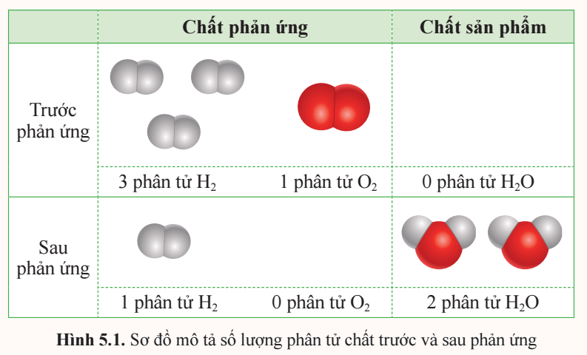

Slide 11
Như vậy, sau phản ứng, O₂ hết, H₂ còn dư. Số phân tử nước tạo thành được tính theo số phân tử O₂.
O₂ là chất phản ứng hết, H₂ là chất phản ứng dư.
• Chất phản ứng hết là chất không còn sau khi phản ứng kết thúc.
• Chất phản ứng dư là chất còn lại sau khi kết thúc phản ứng.
Trong một phản ứng hoá học, lượng chất sản phẩm tạo thành
được tính theo chất phản ứng hết.

Slide 12
Đốt nóng bình chứa hỗn hợp gồm 1 mol khí hydrogen và 0,4 mol khí oxygen đến khi phản ứng xảy ra hoàn toàn. Cho biết chất nào còn dư sau phản ứng.
Phương trình hóa học:
2H₂ + O₂ → 2H₂O
Số phân tử: 2 phân tử H₂ + 1 phân tử O₂ → 2 phân tử H₂O
Ban đầu: 1 mol H₂ + 0,4 mol O₂ → 0 mol H₂O
Phản ứng: 0,8 mol H₂ + 0,4 mol O₂ → 0,8 mol H₂O
Sau phản ứng: 0,2 mol H₂ + 0 mol O₂ → 0,8 mol H₂O
Vậy sau phản ứng H₂ dư 0,2 mol.

Slide 13

2. Hiệu suất phản ứng
Đốt cháy than (thành phần chính là carbon) trong oxygen hoặc trong không khí sinh ra khí carbon dioxide:
C + O₂ → CO₂↑
Theo phương trình hoá học: nếu đốt 1 mol carbon (tương ứng với 12 gam carbon) trong 1 mol oxygen thì thu được 1 mol CO₂ (tương ứng với 44 gam CO₂). Đó là khối lượng tính theo lí thuyết của CO₂.
Tuy nhiên, thực tế khối lượng CO₂ thu được thường nhỏ hơn 44 gam.
Hiệu suất phản ứng (kí hiệu là H) là tỉ số giữa lượng sản phẩm thu được theo thực tế và lượng sản phẩm thu được theo lí thuyết.
$t$º

Slide 14
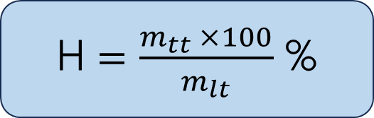
Thông thường, hiệu suất phản ứng được biểu thị theo phần trăm và được tính theo biểu thức:
Trong đó:
H là hiệu suất phản ứng (%).
mtt là khối lượng chất (gam) thu được theo thực tế.
mlt là khối lượng chất (gam) thu được theo lí thuyết (tính theo phương trình hoá học).
$\text{H}=\frac{m_{tt} ×100}{m_{lt}}$ %

Slide 15
Em có biết
Khi đốt cháy than trong không khí, sản phẩm thu được chủ yếu là khí carbon dioxide. Nếu lượng oxygen trong không khí thiếu thì sẽ xảy ra phản ứng tạo thành carbon monoxide (CO) là một khí độc. Do đó, các viên than tổ ong được sản xuất với nhiều lỗ để thông khí, giúp cung cấp đủ oxygen và tăng diện tích tiếp xúc, góp phần tăng hiệu suất phản ứng đốt cháy than.

Slide 16

• Các bước tính khối lượng và số mol của chất phản ứng và chất sản phẩm trong một phản ứng hoá học:
Bước 1: Viết phương trình hoá học của phản ứng.
Bước 2: Tính số mol chất đã biết dựa vào khối lượng hoặc thể tích.
Bước 3: Dựa vào phương trình hoá học và số mol chất đã biết để tìm số mol của các chất phản ứng hoặc chất sản phẩm khác.
Bước 4: Tính khối lượng hoặc thể tích của các chất cần tìm.
• Hiệu suất phản ứng là tỉ số giữa lượng sản phẩm thu được theo thực tế và lượng sản phẩm thu được theo lí thuyết.

Slide 17


Slide 18

1. Đốt cháy hết 0,54 gam Al trong không khí thu được aluminium oxide theo sơ đồ phản ứng:
Al + O₂ → Al₂O₃
Lập phương trình hoá học của phản ứng và tính:
a) Khối lượng aluminium oxide tạo ra.
b) Thể tích khí oxygen tham gia phản ứng ở điều kiện chuẩn.

Slide 19
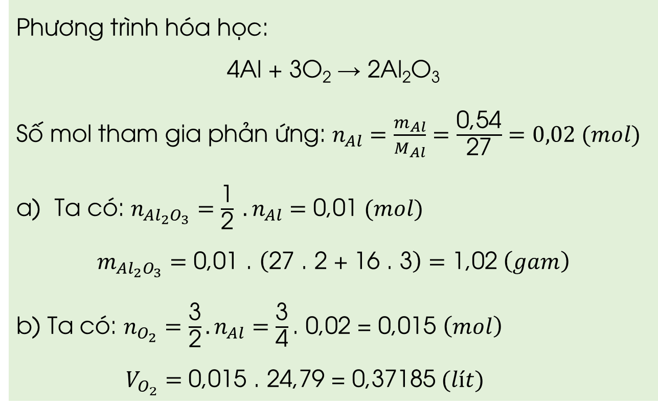
Phương trình hóa học:
4Al + 3O₂ → 2Al₂O₃
Số mol tham gia phản ứng: $n_{Al}=\frac{m_{Al}}{M_{Al}}=\frac{\text{0,54}}{\text{27}}=0,02 (mol)$
Ta có: $n_{{Al}_{2}O_{3}}=\frac{\text{1}}{\text{2}} . n_{Al}=\text{0,01} (mol)$
$$m_{{Al}_{2}O_{3}}=\text{0,01 . }\left(\text{27 . 2 + 16 . 3}\right)=\text{1,02} \left(gam\right)$$
b) Ta có: $n_{O_{2}}=\frac{\text{3}}{\text{2}}.n_{Al}=\frac{\text{3}}{\text{4}}\text{. 0,02 = 0,015 }\left(mol\right)$
$V_{O_{2}}=\text{0,015 . 24,79 = 0,37185} (lít)$

Slide 20
2. Trong công nghiệp, nhôm được sản xuất từ aluminium oxide
(Al₂O₃) theo phương trình hoá học sau:
2Al₂O₃ 4Al + 3O₂↑
a) Tính hiệu suất phản ứng khi điện phân 102 kg Al₂O₃, biết
khối lượng nhôm thu được sau phản ứng là 51,3 kg.
b*) Biết khối lượng nhôm thu được sau điện phân là 54 kg và
hiệu suất phản ứng là 92%, tính khối lượng Al₂O₃ đã dùng.
điện phân nóng chảy
cryolite

Slide 21
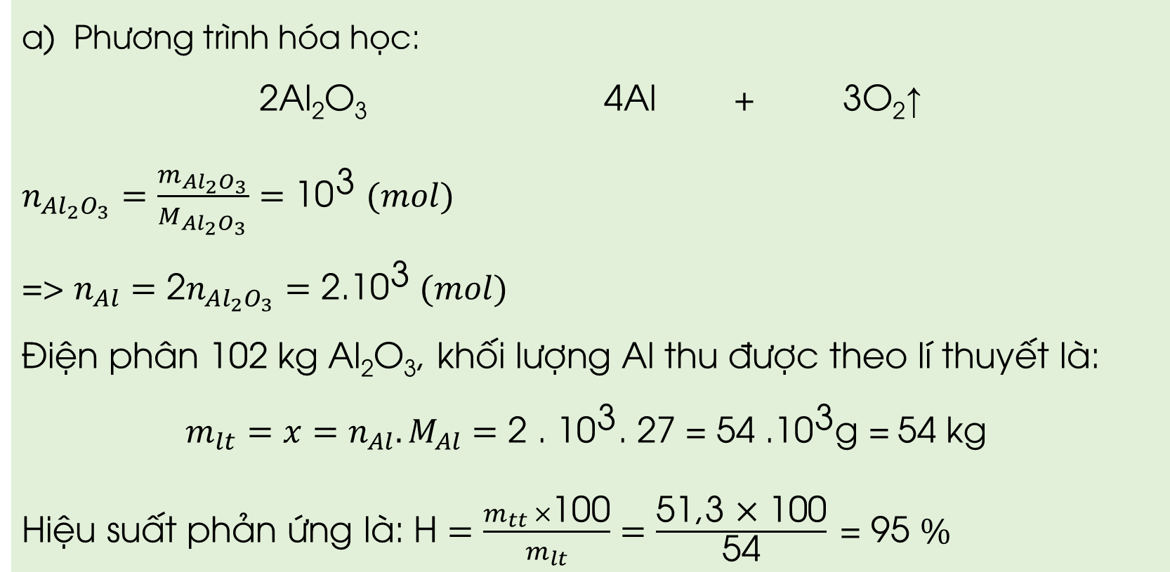
a) Phương trình hóa học:
2Al₂O₃ 4Al + 3O₂↑
$n_{{Al}_{2}O_{3}}=\frac{m_{{Al}_{2}O_{3}}}{M_{{Al}_{2}O_{3}}}={\text{10}}^{\text{3}} (mol)$
=> $n_{Al}=\text{2}n_{{Al}_{2}O_{3}}={\text{2.10}}^{\text{3}} (mol)$
Điện phân 102 kg Al₂O₃, khối lượng Al thu được theo lí thuyết là:
$$m_{lt}=x=n_{Al}.M_{Al}={\text{2} \text{.} \text{10}}^{\text{3}}\text{. }\text{27 }\text{= }\text{54 }\text{.}{\text{10}}^{\text{3}}\text{g}\text{ = }\text{54 }\text{kg}$$
Hiệu suất phản ứng là: $\text{H}=\frac{m_{tt} ×\text{100}}{m_{lt}}=\frac{\text{51,}\text{3 }\text{×} \text{100}}{\text{54}} \text{= }\text{95 }\%$
điện phân nóng chảy
cryolite

Slide 22
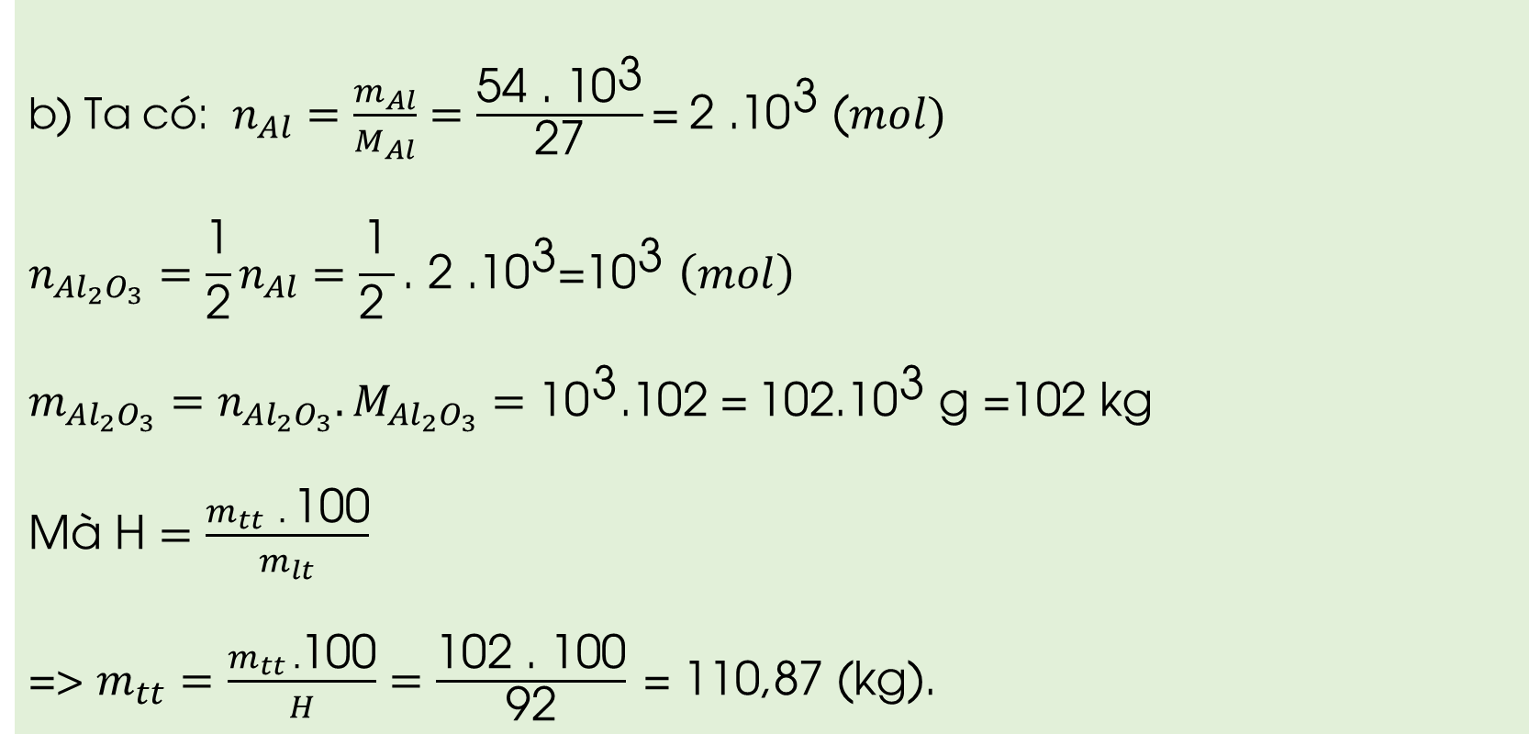
b) Ta có: $n_{Al}=\frac{m_{Al}}{M_{Al}}=\frac{{\text{54 . 10}}^{\text{3}}}{\text{27}}\text{=}{ \text{2 .10}}^{\text{3}}\text{ (}mol)$
$$n_{{Al}_{2}O_{3}}=\frac{\text{1}}{\text{2}}n_{Al}=\frac{\text{1}}{\text{2} }\text{. }{\text{2 .10}}^{\text{3}}\text{=}{\text{10}}^{\text{3}} \left(mol\right)$$
$$m_{{Al}_{2}O_{3}}=n_{{Al}_{2}O_{3}}.M_{{Al}_{2}O_{3}}={\text{10}}^{\text{3}}\text{.102 =}{ \text{102.10}}^{\text{3}} \text{g}\text{ =102 }\text{kg}$$
Mà $\text{H}=\frac{m_{tt} . \text{100}}{m_{lt}}$
=> $m_{tt}=\frac{m_{tt} .\text{100}}{H}=\frac{\text{102 . 100}}{\text{92}} \text{= 110,87 (}\text{kg}\text{).}$

Slide 23


Slide 24

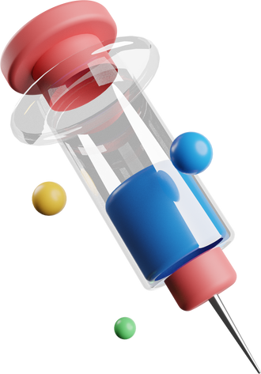
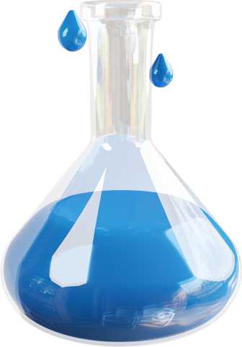

HƯỚNG DẪN VỀ NHÀ
Ôn lại kiến thức
đã học
Làm bài bài tập trong sách bài tập
Đọc và chuẩn bị nội dung Bài 6. Nồng độ dung dịch

Slide 25


Slide 26



Like fanpage Hoc10 - Học 1 biết 10 để nhận thêm nhiều tài liệu giảng dạy
theo đường link:
Hoc10 – Học 1 biết 10
Hoặc truy cập qua QR code

